Slide 1
제14장 린시스템
현대 생산⋅운영관리
부산대학교
2016년 1학기
하병현

Slide 2
목차
서론
린 사고의 원리
린 생산시스템
  주일정계획의 안정화
  칸반시스템
  준비시간과 로트 크기의 감축
  설비배치와 설비정비
  작업자에 대한 영향
  품질 문제
  공급자와의 관계

Slide 3
서론
생산방식의 진화
  미국의 대량생산시스템 → 도요타 생산시스템 (적시생산시스템)
    적시: JIT (just-in-time)
린 생산
  정확히 고객이 원하는 것만 제공함
  모든 생산공정에서 체계적으로 낭비 제거
린 사고(lean thinking)
  고객 가치의 규정
  가치흐름 개선
  낭비 제거
  풀(pull) 사고
  완벽 추구
  + 5 Whys, 5S, 포카-요케

Slide 4
린 사고의 원리
고객 가치의 규정
  고객의 관점에서 가치를 창출하는 제품이나 서비스를 정확하게 규정
  가치는 기업이 아니라 고객에 의해 정의됨
  고객이 원하는 가격/장소/시간에 고객이 필요로 하는 제품/서비스 제공
  가치는 동적임, 시간이 지남에 따라 변함
가치흐름의 개선
  가치흐름
    제품의 완성이나 서비스의 전달을 위한 모든 처리 단계와 과업
  제품이나 서비스의 생산공정에 대해 가치흐름을 파악, 연구 및 개선
    가치를 부가하지 않는 처리 단계와 과업을 제거
    고객에게 제공되는 제품이나 서비스의 가치 제고
  가치흐름도를 사용하여 분석

Slide 5
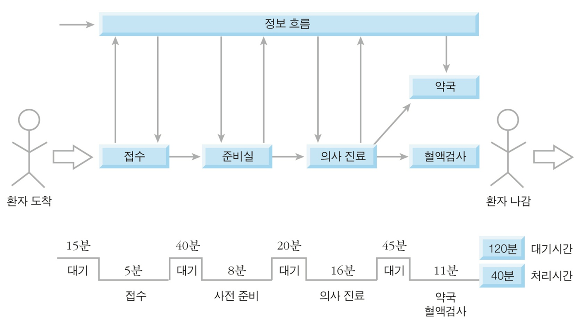
린 사고의 원리
가치흐름의 개선(계속)
  가치흐름도
  예: 병원에서의 가치흐름도(현재상태)

Slide 6
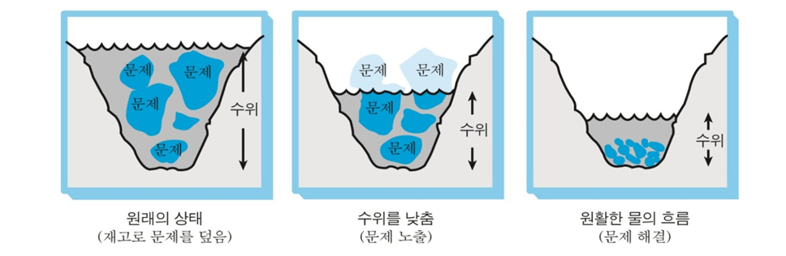
린 사고의 원리
공정흐름의 개선과 낭비 제거
  공정 내의 흐름을 단순하고, 원활하며, 실수가 없게 함으로써 낭비를 피함
  제품이나 서비스의 가치에 기여하지 못하는 것은 모두 낭비!
    낭비는 가치는 부가하지 못하면서 오히려 비용만 발생
  예: 재고는 낭비, 동시에 또 다른 낭비를 초래하는 문제들을 감춤

Slide 7
린 사고의 원리
공정흐름의 개선과 낭비 제거(계속)
  7가지 전형적인 낭비의 형태
    과잉 생산
    과잉 가공
    과잉 재고
    대기시간
    불필요한 운반
    불필요한 동작
    불량
  → 8번 째 낭비: 작업자와 공급자의 과소 활용

Slide 8
린 사고의 원리
풀(pull) 시스템
  고객에 의해 견인되는 것만 생산
  전통적인 대량생산의 푸시(push) 사고를 풀 사고로 전환
  푸시 사고
    (부정확한) 예측에 의한 계획에 따라 수요에 앞서 제품이나 서비스 생산
    큰 배치가 한 공정에서 다음 공정으로 push 되면서 생산이 이루어짐
    원가 절감을 위해 공정은 최대로 가동, 재고는 가치 있는 자산으로 간주
  풀 사고
    고객으로부터 제품/서비스 필요의 신호가 올 때까지 생산을 하지 않음
      각 공정은 다음 공정의 요구가 있을 때에만 생산 → 재고 최소화
    고객 주문의 시각화(생산의 모든 단계와 공급자에게)
      무엇을 얼마만큼 생산하고 또 언제 납품해야 하는지를 결정

Slide 9
린 사고의 원리
완벽 추구
  완벽(perfection)
    고객 요구하는 제품/서비스를 신속 또는 정시에 제공
  완벽 추구 → 모든 공정의 지속적 개선 요구
    고객의 요구가 변하면 가치의 개념도 변함 → 완벽의 개념도 변함
5 Whys (문제해결기법)
  적어도 5번 ‘왜?’라는 질문
  관찰된 문제가 다시는 발생하지 않도록 근본원인을 찾아냄
  관찰된 문제(예: 제품 불량, 납품 지연)에 대한 인과관계를 체계적으로 탐구

Slide 10
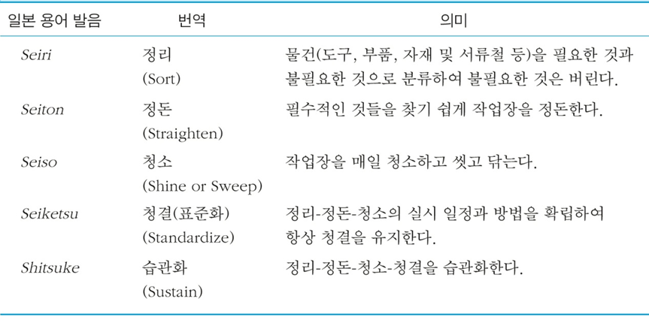
린 사고의 원리
5S
  작업자의 사기, 환경적 안전 및 공정 효율을 향상시키도록 작업장 조직
포카-요케(Poka-yoke)
  인간의 실수를 예방하고 교정함으로써 제품이나 서비스의 불량을 제거

Slide 11
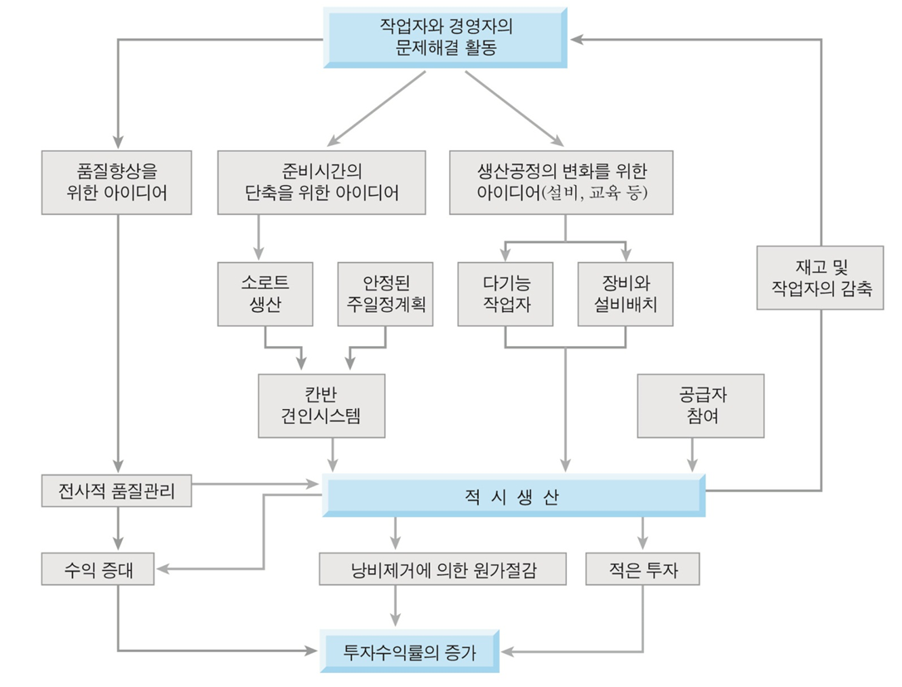
린 생산시스템

Slide 12
린 생산시스템
주일정계획의 안정화
  주일정계획(최종 조립 계획)
    부하가 균일하도록 월간 및 일간 수준으로 수립
    1∼2개월 전에, 늦어도 1주일 전에는 확정 필요
      생산, 구매 및 생산능력의 변경에 소요되는 리드타임을 감안
  균등생산(level production)
    일정한 기간 동안 생산량을 일정하게 유지
월간 생산계획 | 일(20일/월) | 일간 생산계획
A=10,000대 B=05,000대 C=05,000대 |  | A=500대 B=250대 C=250대

Slide 13
린 생산시스템
주일정계획의 안정화(계속)
  혼류생산(mixed-model production)
    생산라인에서 2:1:1의 비율로 혼류생산
      예: AABC AABC AABC …
    생산전환 준비비용이 0에 가깝도록 공정 설계 필요
      이상적인 목표: 단일단위생산(single-unit production) → 시스템 비용 최소화
  초과생산이나 부족생산 불허
    생산이 일찍 끝나면 기계 정비나 품질분임조 모임
    목표량에 미달하면 그날 바로 교대시간 사이에 잔업
  주일정계획은 일 기준으로 고객의 수요와 거의 일치
    생산율이 수요율과 거의 일치하기 때문에 완제품 재고가 최소화됨
    재공품과 원자재의 재고도 감소
      주일정계획이 안정되면 하위 생산공정/공급자에 대한 요구량도 일정해짐

Slide 14
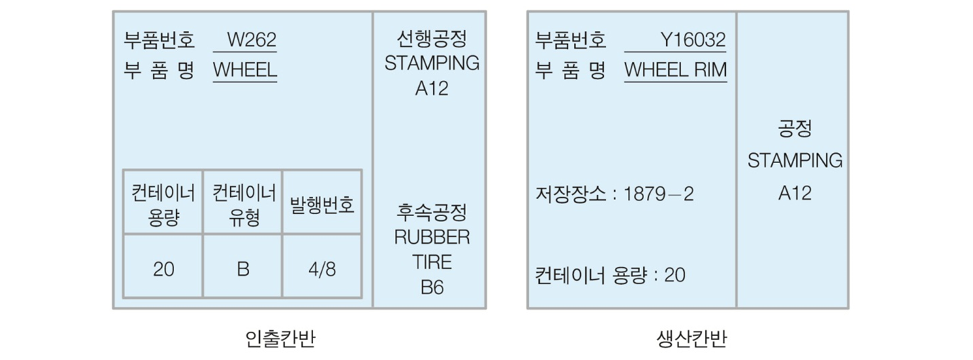
린 생산시스템
칸반시스템
  칸반(kanban) 시스템
    린 생산시스템에서 생산 허가와 자재 이동을 위한 방법
      한 작업장에서 다음 작업장으로 부품을 적시(JIT)에 끌어가기 위해 사용
    카드와 컨테이너로 구성된 단순하고 가시적인 부품 인출시스템
  칸반 견인(pull) 시스템
    칸반을 이용하여 최종 조립라인으로부터 각 생산공정을 거꾸로 거슬러 올라가며 연속적으로 부품을 견인
    최종 조립라인만이 생산계획부서로부터 생산계획을 전달받음
    사내의 모든 다른 작업장과 공급자는 후속 작업장으로부터 칸반 카드에 의해 생산주문을 받음

Slide 15
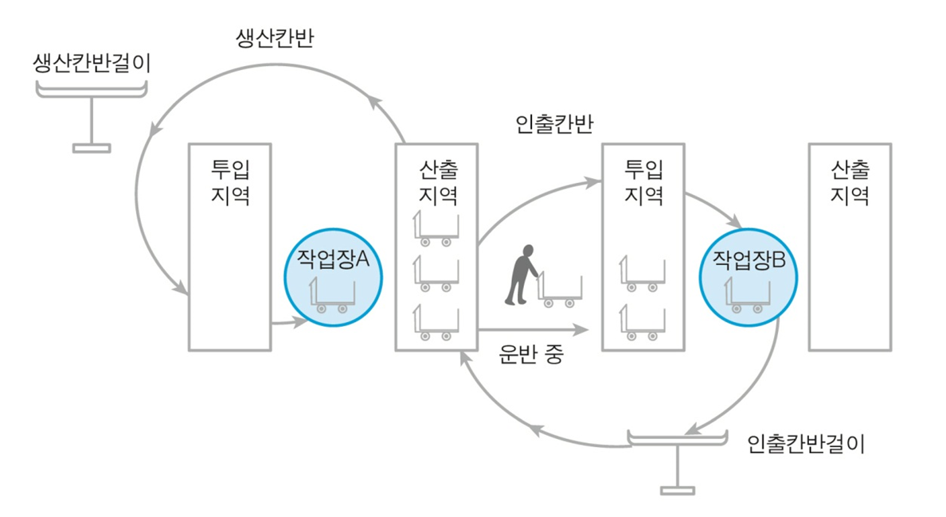
린 생산시스템
칸반시스템(계속)
  칸반시스템 운영

Slide 16
린 생산시스템
칸반시스템(계속)
  칸반시스템에서 한 작업장의 운영에 필요한 컨테이너의 총수
    n = DT / C
      n: 컨테이너 수
      D: 생산된 부품을 사용하는 후속 작업장의 수요율
      C: 컨테이너의 크기, 즉 컨테이너 1대에 담을 수 있는 부품의 수
        보통 일간 수요의 10% 미만
      T: 컨테이너 1대가 한 번 순환하는 데 걸리는 시간
        부품을 채우고, 기다리고, 이동하여, 사용되고, 다시 돌아올 때까지 걸리는 시간
        순환시간 또는 리드타임
    최대 재고 = nC = DT
  재고감축 방법
    재고는 컨테이너의 크기나 컨테이너의 수를 줄임으로써 감소됨
    린 생산시스템에서는 지속적 개선을 통해 컨테이너의 순환시간을 단축시켜 재고를 감소시킴

Slide 17
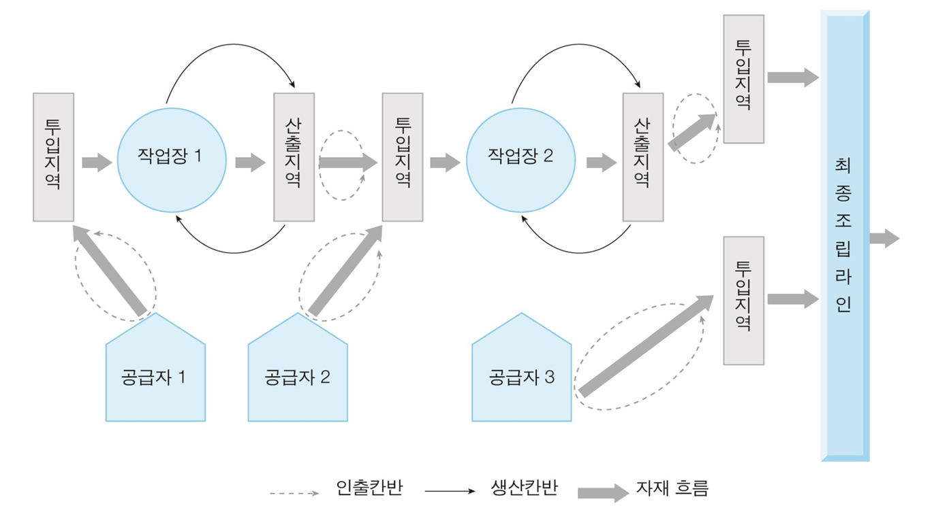
린 생산시스템
칸반시스템(계속)
  전공정에 걸친 칸반시스템

Slide 18
린 생산시스템
준비시간과 로트 크기의 감축
  준비시간의 단축 효과
    가용 생산능력 증가
    일정계획의 변경에 대처하는 유연성 제고
    재고 감소
  EOQ 모형에서의 논리
    경제적 로트 크기(EOQ) = Q* = √(2DS/H)
    생산준비시간 ↓ → S↓ → Q*↓ → Q*/2 ↓
    생산준비시간이 0에 접근하면 이상적인 1단위 로트 크기 가능
  준비시간의 단축 방법
    내부 준비를 가능한 외부 준비로 전환
      외부 준비: 기계를 가동하면서도 수행될 수 있는 준비 활동
      내부 준비: 기계의 가동 중단을 요구하는 준비 활동
      기계설비의 재설계, 공구 개량, 형판 개량, 작업 방법의 개선 등
    내부 준비가 최소화되면 새로운 제품으로의 신속한 생산전환 가능

Slide 19
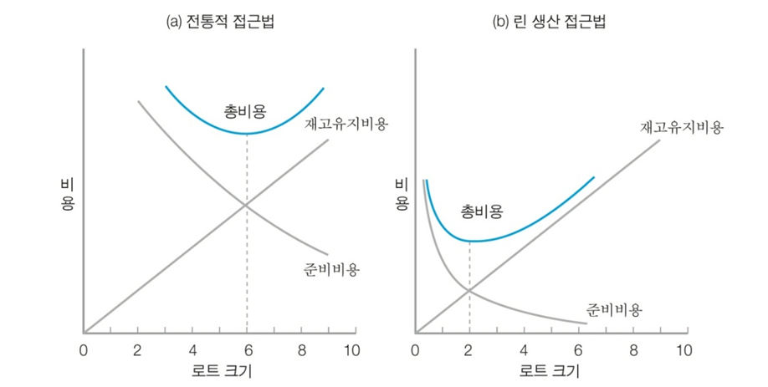
린 생산시스템
준비시간과 로트 크기의 감축(계속)
  로트 크기에 대한 전통적 접근법과 JIT접근

Slide 20
린 생산시스템
설비배치와 설비정비
  설비 배치
    로트 크기의 감소로 재고가 공장 바닥에 바로 놓임
    유선형 흐름, 자동화
      자동화가 가능하도록 문제점들이 지속적으로 해결되기 때문에
    공장의 크기의 축소
      재고수준이 낮기 때문에 필요한 보관공간이 줄어듦
  설비 정비
    최상의 정비 수준 요구
      재고수준의 최소화
    예방정비(preventive maintenance) 강조
    기계설비에 대한 정비는 대부분 작업자들의 책임
    기계설비의 정비 시간은 교대시간 사이에 주어짐

Slide 21
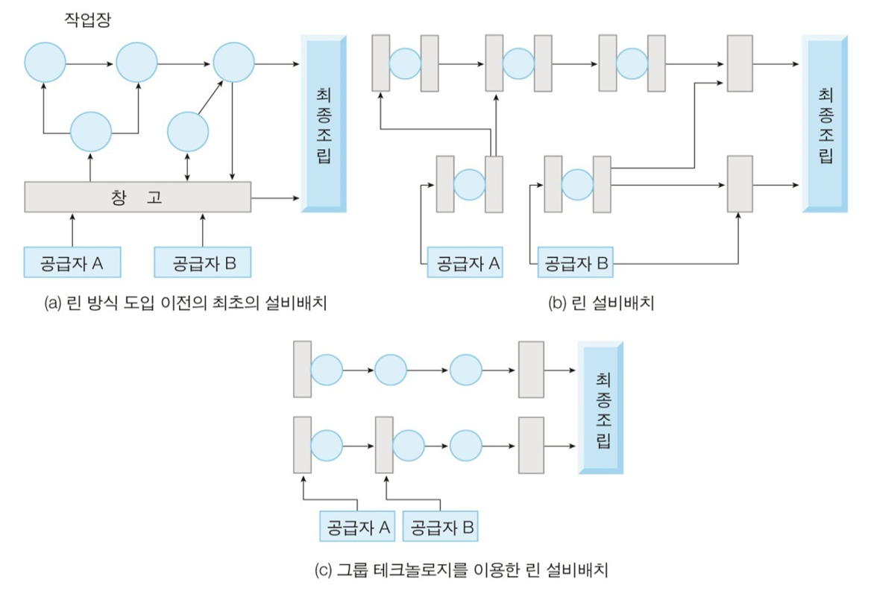
린 생산시스템
설비배치와 설비정비(계속)
  그룹 테크놀로지에 의한 설비배치의 개선

Slide 22
린 생산시스템
작업자에 대한 영향
  다기능 작업자 요구와 그에 맞는 보수시스템
  문제해결 활동에 작업자의 적극적 참여
    품질팀과 제안제도, 참여와 협력의 분위기 조성
품질 문제
  완벽한 품질 요구
  품질 문제 노출 시스템
    린 생산시스템은 문제를 재고로 덮어두기 보다는 문제를 바로 노출 및 시정
      지도카(自働化), 안돈 코드
    생산공정과 품질의 지속적 개선

Slide 23
린 생산시스템
공급자와의 관계
  파트너 관계
    공급자는 외부공장 내지는 생산 팀의 일원으로 간주
  공급자의 책임
    공급자는 완벽한 품질의 부품을 생산라인에 직접 자주 배달
      보통 하루에 4번 정도
    공급자는 모기업의 공장 근처에 입지
  공급자 관계의 특징
    조기 공급자 선정
      공급자와 함께 부품 설계
    단일 공급자에 의한 동일 부품군 조달
      단일 공급자 전략, 동일 부품군 전체를 한 공급자에게 맡김
    장기 전략적 관계
      한 부품에 대해 수명주기 동안 한 공급자와 장기계약 체결
    수납 및 검사의 서류작업 감소
      수납 및 품질검사 생략
      고객과 공급자 모두 비용절감

